Slide 1
Un dottore della legge si alzò per metterlo alla prova: «Maestro, che devo fare per ereditare la vita eterna?». Gesù gli disse: «Che cosa sta scritto nella Legge? Che cosa vi leggi?». Costui rispose: « Amerai il Signore Dio tuo con tutto il tuo cuore, con tutta la tua anima, con tutta la tua forza e con tutta la tua mente e il prossimo tuo come te stesso». E Gesù: «Hai risposto bene; fa questo e vivrai».
Ma quegli, volendo giustificarsi, disse a Gesù: «E chi è il mio prossimo?». Gesù riprese: «Un uomo scendeva da Gerusalemme a Gerico e incappò nei briganti che lo spogliarono, lo percossero e poi se ne andarono, lasciandolo mezzo morto. Per caso, un sacerdote scendeva per quella medesima strada e quando lo vide passò oltre dall'altra parte. Anche un levita, giunto in quel luogo, lo vide e passò oltre. Invece un Samaritano, che era in viaggio, passandogli accanto lo vide e n'ebbe compassione. Gli si fece vicino, gli fasciò le ferite, versandovi olio e vino; poi, caricatolo sopra il suo giumento, lo portò a una locanda e si prese cura di lui. Il giorno seguente, estrasse due denari e li diede all'albergatore, dicendo: Abbi cura di lui e ciò che spenderai in più, te lo rifonderò al mio ritorno. Chi di questi tre ti sembra sia stato il prossimo di colui che è incappato nei briganti?». Quegli rispose: «Chi ha avuto compassione di lui». Gesù gli disse: «Va' e anche tu fa' lo stesso».

Slide 2
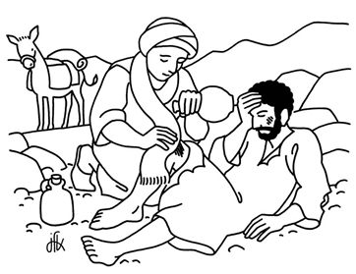

Slide 3
COSA DICELA LEGGE?
AMA IL PROSSIMO TUO COME TE STESSO

Slide 4
MA NON E’ SUFFICIENTE

Slide 5
COSA DICE GESU’
AMATE COME IO AMO VOI – AMATE COME DIO VI AMA

Slide 6
DIO SI FA UOMO PERCHE’CI AMA
DIO E’ UN PADRE MISERICORDIOSO CHE CI ACCOGLIE SEMPRE A BRACCIA APERTE PERCHE’ CI AMA
DIO CI RACCOGLIE QUANDO CADIAMO perché CI AMA
DIO PROVVEDE A NOI PERCHE’ CI AMA
DIO CI AMA GRATUITAMENTE, SEMPRE, SENZA CHIEDERE NULLA INCAMBIO

Slide 7
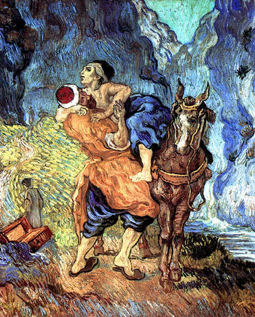

Slide 8
RIPRENDIAMO IL VANGELO
UN UOMO: oggi tanti altri, uomini e donne profughi che fuggono dalle loro terre, i condannati a morte isolati da tutti, coloro che muoiono di fame e di torture, di violenza e di abbandono. Sono i poveri, gli emarginati, gli scartati (come dice Papa Francesco), gli ammalati…
I BRIGANTI: rappresentano l’atteggiamento della violenza verso l’uomo, qualsiasi tipo di violenza. Essi approfittano dell’uomo. Si può essere briganti in tanti modi, anche solo attraverso le parole.
SACERDOTI E LEVITI: sono espressione dell’indifferenza, passano davanti all’uomo senza considerarlo.

Slide 9
IL SAMARITANO: è colui che non è solo attento a se stesso, ma si fa vicino, si accosta, si abbassa al livello dell’altro, piegandosi fino a terra.
E’ preso da «compassione»: che non significa avere pietà, ma comprendere il dolore degli altri, sentire dolore quando qualcuno soffre.
Chi è il prossimo? Ma la domanda vera è come: come possiamo diventare prossimo? La prossimità è una conquista che mette al centro il dolore dell'altro non se stessi.

